Slide 1



GINCANA – DESCRITORES
Matemática
9º ANO – Ensino Fundamental

Slide 2
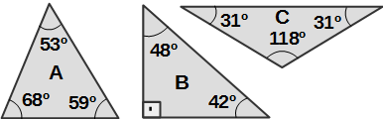
Questão 1 – SAEP 2016 - adaptada
Compare as medidas dos ângulos dos triângulos A, B e C.
Quanto aos ângulos, os triângulos A, B e C, nessa ordem, são classificados em
(A) acutângulo, retângulo e obtusângulo.
(B) equilátero, isósceles e escaleno.
(C) isósceles, retângulo e obtusângulo.
(D) equilátero, escaleno e isósceles.

Slide 3
Questão 1 – SAEP 2016 - adaptada
Compare as medidas dos ângulos dos triângulos A, B e C.
Quanto aos ângulos, os triângulos A, B e C, nessa ordem, são classificados em
(A) acutângulo, retângulo e obtusângulo.
(B) equilátero, isósceles e escaleno.
(C) isósceles, retângulo e obtusângulo.
(D) equilátero, escaleno e isósceles.

Slide 4
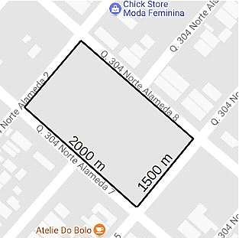
Questão 2 – SAEP 2017
João José resolveu praticar atividade física. Ele faz caminhada ao redor da quadra onde mora.
Se João José dá duas voltas completas por dia, em uma semana ele percorre
(A) 98000 m.
(B) 49000 m.
(C) 14000 m.
(D) 7000 m.
http://geo.palmas.to.gov.br/mapas/-acesso:19/10/2017.

Slide 5
Questão 2 – SAEP 2017
João José resolveu praticar atividade física. Ele faz caminhada ao redor da quadra onde mora.
Se João José dá duas voltas completas por dia, em uma semana ele percorre
(A) 98000 m.
(B) 49000 m.
(C) 14000 m.
(D) 7000 m.
http://geo.palmas.to.gov.br/mapas/-acesso:19/10/2017.

Slide 6
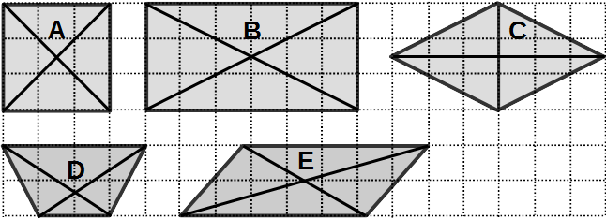
Questão 3 – SAEP 2016 - adaptada
Observe.
Sobre os elementos dos quadriláteros é correto afirmar
(A) as diagonais de A, C e D interceptam-se ao meio.
(B) o losango e o trapézio são polígonos regulares.
(C) A, B, C e E são paralelogramos.
(D) as diagonais do quadrado, do retângulo e do losango formam ângulos retos.

Slide 7
Questão 3 – SAEP 2016 - adaptada
Observe.
Sobre os elementos dos quadriláteros é correto afirmar
(A) as diagonais de A, C e D interceptam-se ao meio.
(B) o losango e o trapézio são polígonos regulares.
(C) A, B, C e E são paralelogramos.
(D) as diagonais do quadrado, do retângulo e do losango formam ângulos retos.

Slide 8
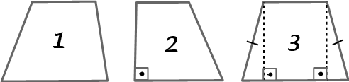
ITEM 4 – SAEP 2018
O trapézio é um polígono que possui apenas um par de lados paralelos.
Sobre as características abstraídas das figuras, o polígono
(A) 3 é classificado como trapézio isósceles.
(B) 3 é classificado como trapézio retângulo.
(C) 2 é classificado como trapézio escaleno.
(D) 1 é classificado como trapézio isósceles.

Slide 9
ITEM 4 – SAEP 2018
O trapézio é um polígono que possui apenas um par de lados paralelos.
Sobre as características abstraídas das figuras, o polígono
(A) 3 é classificado como trapézio isósceles.
(B) 3 é classificado como trapézio retângulo.
(C) 2 é classificado como trapézio escaleno.
(D) 1 é classificado como trapézio isósceles.

Slide 10
ITEM 5 – SAEP 2019
A praça dos girassóis é considerada a segunda maior praça do mundo, com uma área estimada em 571000 m2, o que equivale a 0,571 km2.
Fonte: https://turismo.to.gov.br/praca-dos-girassois/
Se essa praça fosse quadrada, a medida de um dos seus lados seria calculada por , que é aproximadamente igual a
(A) 0,326 km.
(B) 0,715 km.
(C) 0,756 km.
(D) 3,024 km.

Slide 11
ITEM 5 – SAEP 2019
A praça dos girassóis é considerada a segunda maior praça do mundo, com uma área estimada em 571000 m2, o que equivale a 0,571 km2.
Fonte: https://turismo.to.gov.br/praca-dos-girassois/
Se essa praça fosse quadrada, a medida de um dos seus lados seria calculada por , que é aproximadamente igual a
(A) 0,326 km.
(B) 0,715 km.
(C) 0,756 km.
(D) 3,024 km.

Slide 12
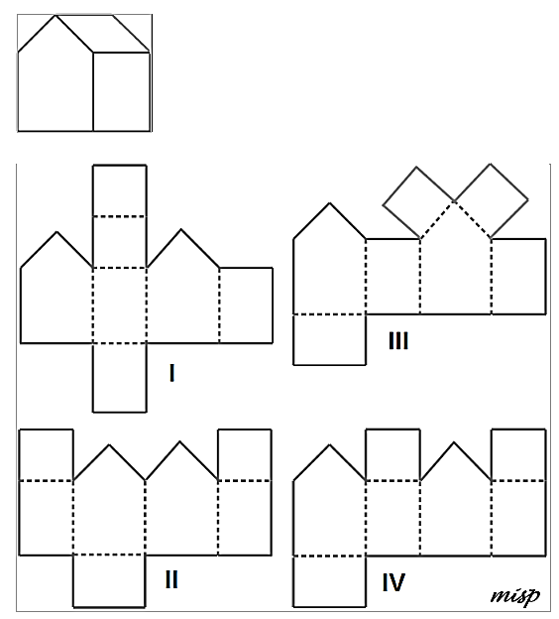
ITEM 6 – SAEP 2018
A casa representada na gravura é um sólido geométrico.
São planificações que correspondem a essa casa,
(A) I e II.
(B) I e IV.
(C) II e III.
(D) III e IV.

Slide 13
ITEM 6 – SAEP 2018
A casa representada na gravura é um sólido geométrico.
São planificações que correspondem a essa casa,
(A) I e II.
(B) I e IV.
(C) II e III.
(D) III e IV.

Slide 14
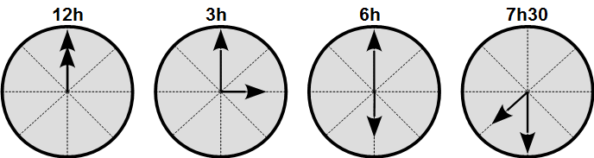
ITEM 7 – SAEP 2019
A partir de 12h, as figuras mostram algumas das posições dos ponteiros das horas e dos minutos.
A partir das 12h até às 7h30, a ponta da seta do ponteiro das horas percorreu um arco de
(A) 90°
(B) 180°
(C) 225°
(D) 270°

Slide 15
ITEM 7 – SAEP 2019
A partir de 12h, as figuras mostram algumas das posições dos ponteiros das horas e dos minutos.
A partir das 12h até às 7h30, a ponta da seta do ponteiro das horas percorreu um arco de
(A) 90°
(B) 180°
(C) 225°
(D) 270°

Slide 16
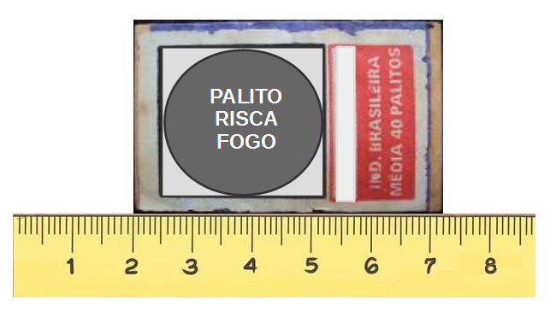
ITEM 8 - (SAEP 2017 - modificado)
A gravura mostra uma régua com medidas em centímetros.
A medida mais aproximada da caixa de fósforos é
(A) 5 cm.
(B) 5,2 cm.
(C) 5,6 cm.
(D) 7,2 cm.

Slide 17
ITEM 8 - (SAEP 2017 - modificado)
A gravura mostra uma régua com medidas em centímetros.
A medida mais aproximada da caixa de fósforos é
(A) 5 cm.
(B) 5,2 cm.
(C) 5,6 cm.
(D) 7,2 cm.

Slide 18

ITEM 9 – SAEP 2019
Considerando que o ponto de abscissa x está equidistante dos pontos de abscissas 0,5 e 0,8, o valor numérico da abscissa x é
(A) 0,15
(B) 0,60
(C) 0,64
(D) 0,65

Slide 19
ITEM 9 – SAEP 2019
Considerando que o ponto de abscissa x está equidistante dos pontos de abscissas 0,5 e 0,8, o valor numérico da abscissa x é
(A) 0,15
(B) 0,60
(C) 0,64
(D) 0,65

Slide 20
ITEM 10 – SAEP 2019
Tia Francisca fez um bolo para as sobrinhas, Anna Luiza, que comeu 5/12 e Maria Fernanda, que comeu 1/6. A sobra, levaram para casa.
A fração do bolo que sobrou foi
(A) 3/12
(B) 5/12
(C) 7/12
(D) 6/12

Slide 21
ITEM 10 – SAEP 2019
Tia Francisca fez um bolo para as sobrinhas, Anna Luiza, que comeu 5/12 e Maria Fernanda, que comeu 1/6. A sobra, levaram para casa.
A fração do bolo que sobrou foi
(A) 3/12
(B) 5/12
(C) 7/12
(D) 6/12

Slide 22

ITEM 11 – SAEP 2019
Observe a reta numérica.
O ponto que corresponde à fração 7/2 é:
(A) A.
(B) B.
(C) C.
(D) D.

Slide 23
ITEM 11 – SAEP 2019
Observe a reta numérica.
O ponto que corresponde à fração 7/2 é:
(A) A.
(B) B.
(C) C.
(D) D.

Slide 24
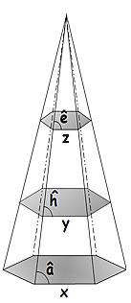
ITEM 12 – SAEP 2019
Os três hexágonos da gravura são figuras homotéticas.
Por causa da ampliação que ocorre na homotetia, é correto afirmar que
(A) a medida do ângulo ê foi ampliada em â e ĥ.
(B) A medida do perímetro foi conservada na ampliação.
(C) a medida z, do lado do hexágono menor aparece aumentada de forma desproporcional em y.
(D) os ângulos â, ê e ĥ são congruentes.

Slide 25
ITEM 12 – SAEP 2019
Os três hexágonos da gravura são figuras homotéticas.
Por causa da ampliação que ocorre na homotetia, é correto afirmar que
(A) a medida do ângulo ê foi ampliada em â e ĥ.
(B) A medida do perímetro foi conservada na ampliação.
(C) a medida z, do lado do hexágono menor aparece aumentada de forma desproporcional em y.
(D) os ângulos â, ê e ĥ são congruentes.

Slide 26
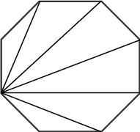
ITEM 13 – SAEP 2019
O polígono da figura é um octógono regular.
A soma das medidas dos ângulos de um triângulo é igual a 180°. Com base nessa informação, a medida de cada ângulo do octógono regular é
(A) 108°
(B) 120°
(C) 128°
(D) 135°

Slide 27
ITEM 13 – SAEP 2019
O polígono da figura é um octógono regular.
A soma das medidas dos ângulos de um triângulo é igual a 180°. Com base nessa informação, a medida de cada ângulo do octógono regular é
(A) 108°
(B) 120°
(C) 128°
(D) 135°

Slide 28
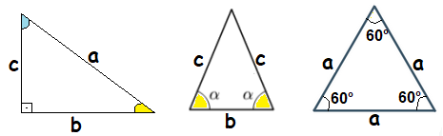
ITEM 14 – SAEP 2021
Observe os triângulos abaixo.
De acordo com as medidas dos lados, podemos afirmar que os triângulos são respectivamente
(A) retângulo, isósceles, escaleno.
(B) escaleno, isósceles, equilátero.
(C) equilátero, isósceles, escaleno.
(D) acutângulo, isósceles, equilátero.

Slide 29
ITEM 14 – SAEP 2021
Observe os triângulos abaixo.
De acordo com as medidas dos lados, podemos afirmar que os triângulos são respectivamente
(A) retângulo, isósceles, escaleno.
(B) escaleno, isósceles, equilátero.
(C) equilátero, isósceles, escaleno.
(D) acutângulo, isósceles, equilátero.

Slide 30
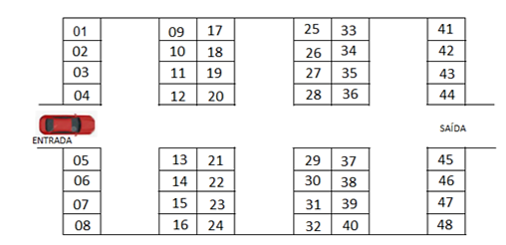
ITEM 15 – SAEP 2021
André entrou com seu carro no estacionamento do shopping representado no desenho, virou no segundo corredor à esquerda e estacionou na terceira vaga à direita.
André estacionou na vaga de número
(A) 03 (B) 15 (C) 18 (D) 26

Slide 31
ITEM 15 – SAEP 2021
André entrou com seu carro no estacionamento do shopping representado no desenho, virou no segundo corredor à esquerda e estacionou na terceira vaga à direita.
André estacionou na vaga de número
(A) 03 (B) 15 (C) 18 (D) 26

Slide 32
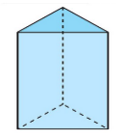
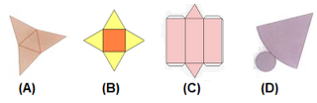
ITEM 16 – SAEP 2021
Observe o sólido geométrico.
A planificação desse prisma é

Slide 34
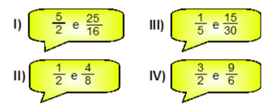
ITEM 17 – SAEP 2015
Cada um dos quatro alunos indicados pela professora (I, II, III e IV), escreveu no quadro duas frações.
São equivalentes as frações escritas por
(A) I e II.
(B) II e III.
(C) III e IV.
(D) II e IV

Slide 35
ITEM 17 – SAEP 2015
Cada um dos quatro alunos indicados pela professora (I, II, III e IV), escreveu no quadro duas frações.
São equivalentes as frações escritas por
(A) I e II.
(B) II e III.
(C) III e IV.
(D) II e IV

Slide 36
ITEM 18 – SAEP 2021
O valor da expressão [ 20 - 3² + (-5)² ] é
(A) 36
(B) 38
(C) 40
(D) 54

Slide 37
ITEM 18 – SAEP 2021
O valor da expressão [ 20 - 3² + (-5)² ] é
(A) 36
(B) 38
(C) 40
(D) 54

